Slide 1

환경 경제학
Chapter - 08
전 승 호

Slide 2

Chapter 8
배출권거래제

Slide 3
Section 1. 배출권거래제의 실행원리와 효율성

Slide 4
배출권거래제
배출권거래제
정부가 오염원 전체의 목표배출량을 정하고, 각 오염원들에게 배출할 수 있는 상한(배출권)을 결정해준다. 각 오염원은 배출권시장을 통해 자신이 소유한 배출권을 서로 사고 팔 수 있다.
  배출할 수 있는 기간, 배출량, 오염물질의 종류는 명시되어 있다. 다만 그 배출권의 가격은 배출권시장에서 결정된다.
  개별 오염원은 자신이 원하는 만큼의 오염물질을 배출하려면, 그 배출량만큼의 배출권을 소유하고 있어야 한다.
    현재 소유한 배출권리가 현재 원하는 배출량보다 적으면 배출권을 구매해야 한다.
    현재 소유한 배출권리가 현재 원하는 배출량보다 많으면 배출권을 매도할 수 있다.
배출권거래제 vs. 직접규제(배출기준)
정부가 오염원들에게 목표배출량을 정해준다는 측면에서 Ch.6에서 배운 배출 기준을 활용한 직접규제와 동일하다. 하지만 근본적인 차이는 각 오염원이 자신이 소유한 배출권리를 서로 사고 팔 수 있다는 점에 있다.
배출권거래제 vs. 배출부과금제
Ch.7에서 배운 배출부과금제는 조세라는 가격변수를 변화시켜 배출량을 조절하는데 반해, 배출권거래제는 배출량을 직접 조절하는 정책이다.

Slide 5
(동질적 오염) 배출량기준 거래제
동질적 오염물질 vs. 이질적 오염물질
Ch.7에서 배출부과금의 비용효과성을 달성하기 위해서는 오염물질이 동질적인지 혹은 이질적인지에 따라 배출부과금제도의 시행방식이 달라져야 한다는 것을 배웠다. 마찬가지로 배출권거래제에서도 동질적, 이질적 오염물질을 구분하여 정책을 시행하는 것이 필요하다.
배출권기준 거래제: 동질적 오염에 대한 적용
오염원이 참여하는 시장이 단 하나 존재하고, 오염원이 갖고 있는 모든 배출권은 동일한 가격으로 1:1로 거래가 된다.
  예를 들어 A라는 오염원이 B라는 오염원이 가지고 있는 이산화탄소 10톤에 대한 배출권을 구입하였다면, A는 10톤의 이산화탄소를 추가로 더 배출할 수 있고, B는 반대로 10톤의 배출을 줄여야 한다.
  A와 B사이의 거래가격인 20만원/10톤은 배출권시장에 참여하는 다른 모든 거래에서도 동일하게 형성될 것이다. 왜냐하면 B보다 더 낮은 가격을 제시하는 오염원이 있으면, A는 그 오염원으로부터 구입할 것이기 때문이다.
정부는 이 제도를 시행하기 위해서 개별 오염원에 관한 많은 정보를 필요로 하지 않는다.
  정부의 목표 저감량이 있으면, 정부는 현재의 전체 배출량에서 목표 저감량을 빼준 만큼의 배출권을 오염원에게 무상이나 경매 등을 통해 분배하면 된다.
  배출권의 시장가격은 오염원 간의 거래에 의해 결정되고, 이는 비용효과성을 충족시킨다.

Slide 6
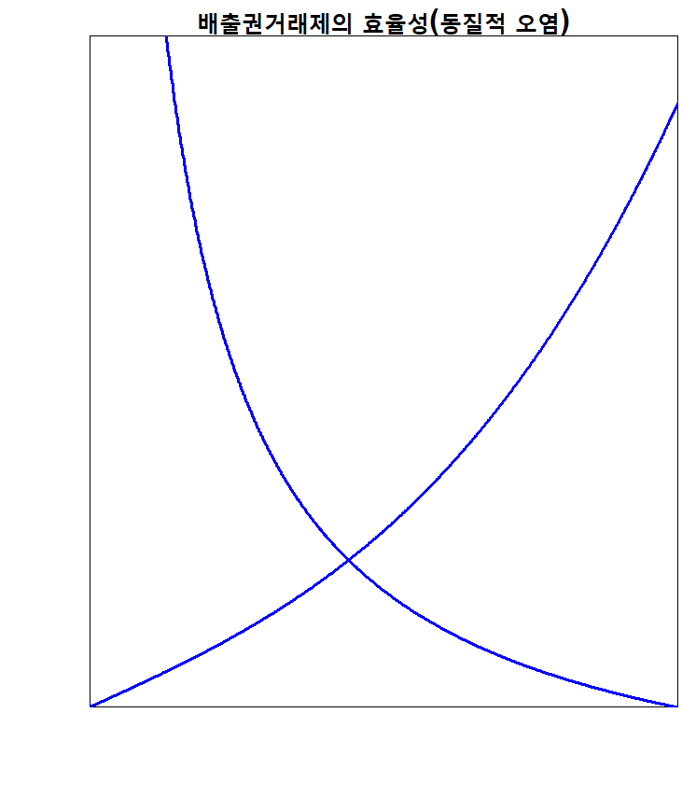





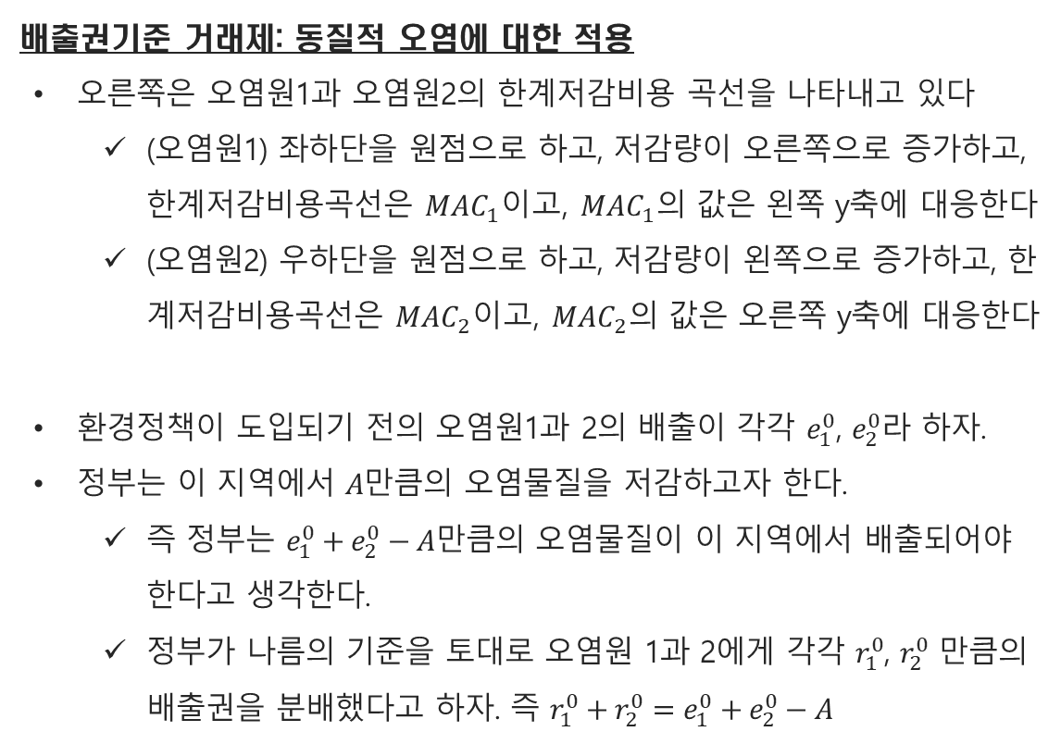









(동질적 오염) 배출량기준 거래제
배출권기준 거래제: 동질적 오염에 대한 적용
오른쪽은 오염원1과 오염원2의 한계저감비용 곡선을 나타내고 있다
  (오염원1) 좌하단을 원점으로 하고, 저감량이 오른쪽으로 증가하고, 한계저감비용곡선은 ${MAC}_{1}$이고, ${MAC}_{1}$의 값은 왼쪽 y축에 대응한다
  (오염원2) 우하단을 원점으로 하고, 저감량이 왼쪽으로 증가하고, 한계저감비용곡선은 ${MAC}_{2}$이고, ${MAC}_{2}$의 값은 오른쪽 y축에 대응한다
환경정책이 도입되기 전의 오염원1과 2의 배출이 각각 $e_{1}^{0}$, $e_{2}^{0}$라 하자.
정부는 이 지역에서 $A$만큼의 오염물질을 저감하고자 한다.
  즉 정부는 $e_{1}^{0}+e_{2}^{0}−A$만큼의 오염물질이 이 지역에서 배출되어야 한다고 생각한다.
  정부가 나름의 기준을 토대로 오염원 1과 2에게 각각 $r_{1}^{0}$, $r_{2}^{0}$ 만큼의 배출권을 분배했다고 하자. 즉 $r_{1}^{0}+r_{2}^{0}=e_{1}^{0}+e_{2}^{0}−A$
$${MAC}_{1}$$
$${MAC}_{2}$$
$${MAC}_{2}$$
$${MAC}_{1}$$
$$β$$
$$γ$$
$$α$$
뒷장에 이어 계속
$$0$$
→
$$a_{1}^{0}$$
$$a_{1}^{∗}$$
$$A$$
$$A$$
$$a_{2}^{0}$$
$$a_{2}^{∗}$$
→
$$0$$

Slide 7
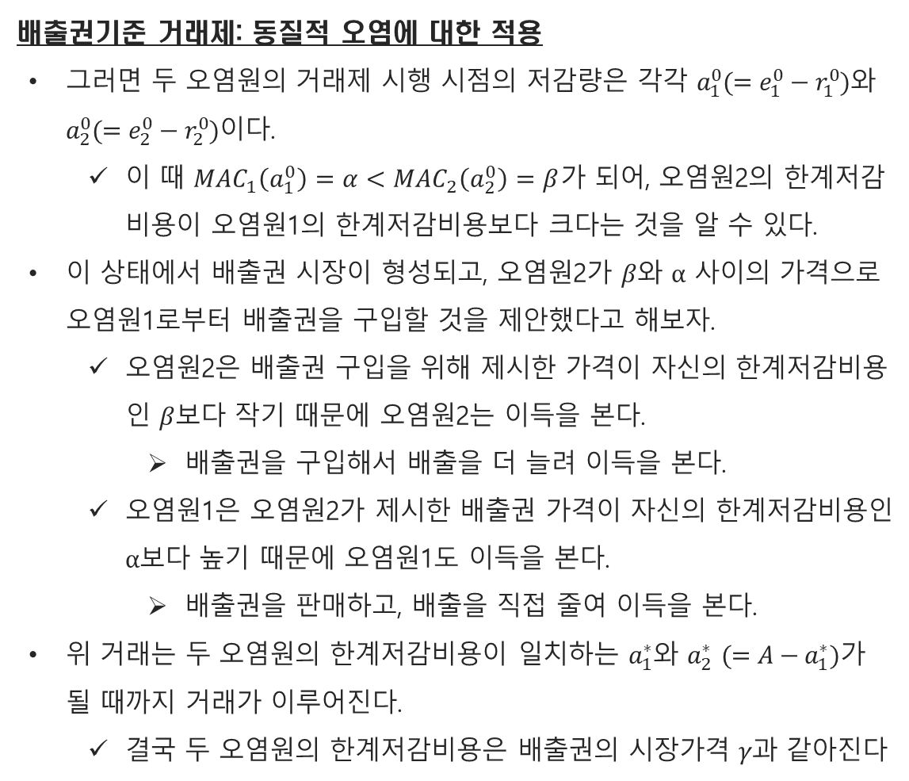
(동질적 오염) 배출량기준 거래제
배출권기준 거래제: 동질적 오염에 대한 적용
그러면 두 오염원의 거래제 시행 시점의 저감량은 각각 $a_{1}^{0}(=e_{1}^{0}−r_{1}^{0})$와 $a_{2}^{0}(=e_{2}^{0}−r_{2}^{0})$이다.
  이 때 ${MAC}_{1}\left(a_{1}^{0}\right)=α<{MAC}_{2}\left(a_{2}^{0}\right)=β$가 되어, 오염원2의 한계저감비용이 오염원1의 한계저감비용보다 크다는 것을 알 수 있다.
이 상태에서 배출권 시장이 형성되고, 오염원2가 $β$와 $α$ 사이의 가격으로 오염원1로부터 배출권을 구입할 것을 제안했다고 해보자.
  오염원2은 배출권 구입을 위해 제시한 가격이 자신의 한계저감비용인 $β$보다 작기 때문에 오염원2는 이득을 본다.
    배출권을 구입해서 배출을 더 늘려 이득을 본다.
  오염원1은 오염원2가 제시한 배출권 가격이 자신의 한계저감비용인 $α$보다 높기 때문에 오염원1도 이득을 본다.
    배출권을 판매하고, 배출을 직접 줄여 이득을 본다.
위 거래는 두 오염원의 한계저감비용이 일치하는 $a_{1}^{∗}$와 $a_{2}^{∗}$ $(=A−a_{1}^{∗})가$ 될 때까지 거래가 이루어진다.
  결국 두 오염원의 한계저감비용은 배출권의 시장가격 $γ$과 같아진다
$${MAC}_{1}$$
$${MAC}_{2}$$
$${MAC}_{2}$$
$${MAC}_{1}$$
$$β$$
$$γ$$
$$α$$
$$0$$
→
$$a_{1}^{0}$$
$$a_{1}^{∗}$$
$$A$$
$$A$$
$$a_{2}^{0}$$
$$a_{2}^{∗}$$
→
$$0$$

Slide 8
(이질적 오염) 오염도기준 거래제
오염도기준 거래제: 이질적 오염에 대한 적용
Ch.7에서는 오염원들이 배출하는 오염물질이 이질적이라면 효율적인 배출부과금은 오염원별로 달라야 하고, 각 오염원의 배출량이 피해지역에 유발하는 오염도를 반영해야함을 배웠다.
이는 배출권거래제에서도 마찬가지로, 각 오염원이 보유한 배출권의 1:1 거래를 허용하면 배출권거래제는 비용효과성을 충족할 수 없다.
  두 오염원이 피해지역 오염도에 영향을 미치고 있다. 오염원1은 오염원2에 비해 멀리 떨어져 있어 같은 양의 오염물질을 배출하여도 오염원2에 비해 피해를 유발하는 정도가 작다고 하자.
  이 상황에서 정부가 목표 오염도를 정한 뒤, 이를 달성하는 전체 배출량을 산정해 오염원별로 나누어 주고 배출량기준 거래제를 시행한다고 해보자.
  만약 오염원2가 오염원1로부터 배출권을 구입하게 되면, 전체 배출량은 여전히 정부가 배포한 양과 같겠지만, 그 가운데 오염원 2가 차지하는 비중이 더 커진다.
  따라서 피해지역의 오염도는 정부가 당초 목표했던 오염도를 넘어서게 되어 정책목표를 달성할 수 없다

Slide 9
(이질적 오염) 오염도기준 거래제
오염도기준 거래제: 이질적 오염에 대한 적용
따라서 오염물질이 이질적일 때에도 목표 오염도를 최소 비용으로 달성하기 위해서는 정책구조가 달라져야 하고, 이때 적용될 수 있는 정책이 오염도기준 거래제 이다.
오염도 기준 거래제는 각 오염원의 배출권을 배출량이 아닌 각 오염원이 유발하는 오염도에 기초하여 부여 한다.
  배출권은 오염물질의 배출량 자체가 아니라 각 오염원이 피해지역에 축적할 수 있는 오염물질의 양을 기준으로 설정된다.
  배출권이 오염도를 기준으로 설정되면 피해지역에 축적되는 오염물질의 양이 일정하게 고정되므로 배출량기준 거래제에서 처럼 오염도가 배출권이 거래될 때마다 달라지는 문제가 발생하지 않는다.
예를 들어, 오염원 1의 전이계수는 0.5이고 (배출량의 절반만이 피해지역에 축적), 오염원 2의 전이계수는 1 (배출량 전체가 피해지역에 축적)이라고 하자.
  오염원2가 오염원1로부터 배출권을 한 단위 구입하면, 오염원2는 자신의 배출량을 한 단위 늘릴 수 있다.
  반대로 오염원 1이 오염원2의 배출권을 한 단위 구입하면, 오염원1은 배출량을 두 단위 늘릴 수 있다.
이런 식으로, 오염도를 기준으로 배출권을 부여하면 오염도를 기준으로 한 배출권의 가격은 모든 오염원에게 동일하지만 배출량 측면에서 볼 때는 한 단위의 배출량을 늘리기 위해 지불해야 되는 비용이 각 오염원의 전이계수와 비례하게 되고, 따라서 효율성조건이 충족되게 된다.

Slide 10
(이질적 오염) 오염도기준 거래제
오염도기준 거래제: 이질적 오염에 대한 적용
앞선 예에서와 같이 오염도기준 거래제도 비용효과성을 달성할 수 있지만, 현실에서는 완전한 의미의 오염도기준 거래제를 실행하는 것은 불가능하다. 실제로도 모든 배출권거래제는 배출량기준 거래제 형식을 취하고 있다.
  오염도기준 거래제를 실행하기 위해서는 각 오염원의 전이계수를 알고 있어야 하나 매우 어려운 일이다.
  또 오염원들이 여러 지역에 오염피해를 주는 경우 문제가 복잡해진다.
아래 표와 같이 두 오염원이 있고, 피해가 발생하는 지역도 두 군데일 경우의 문제를 살펴보자.
  피해지역 1을 기준으로, 두 오염원의 전이계수 비율은 0.5:1 이지만 피해지역 2 기준으로는 0.1:0.5가 되므로, 정부는 피해지역별로 개별적으로 독립된 오염도기준 배출권시장을 설립하여야 한다.
    오염원 2가 배출량을 한 단위 늘리려고 하면, 피해지역1의 배출권시장에서 오염원 1로부터 1단위 오염도기준 배출권을 구입해야 하고, 피해지역 2의 배출권 시장에서는 0.5단위의 오염도기준 배출권을 구입해야 한다.
  이렇게 피해지역 수만큼의 배출권시장이 형성되면, 각 피해지역의 목표 오염도는 정부가 원하는 수준에서 유지할 수 있다. 하지만 실질적으로 수많은 배출권시장을 운영하기 위해서는 엄청난 거래비용을 부담하여야 한다.
피해지역 오염원 | 피해지역 1 | 피해지역 2
오염원 1 | 0.5 | 0.1
오염원 2 | 1 | 0.5

Slide 11
온실가스의 종류
온실가스는 온실효과를 발생시키는 여러 가스 종류를 의미한다.
  온실가스별로 동일한 1톤 배출이라도 지구온난화에 미치는 영향 및 특성이 모두 다르다.
    예컨대, 메탄은 대기에 체류하는 기간은 짧지만 복사강제력이 매우 강하다.
    육불화황은 수천 년 동안 분해되지 않고, 복사강제력 또한 매우 강하다.
GWP (Global Warming Potential)라는 계수를 만들어서, 서로 다른 온실가스를 하나의 단위로 환산하여 탄소세(배출부과금의 일종), 배출권 거래제 등에서 동질적 오염물질로 다룰 수 있도록 하고 있다.
  이질적 오염물질을 인위적으로 동질화한 특수한 오염도기준 거래제라고 할 수 있다.
온실가스의 종류 | 설명 | GWP | 체류기간
이산화탄소 (CO₂) | 가장 대표적인 온실가스로 화석연료의 연소에서 대량으로 배출 | 1 | 수백~수천년
메탄 (CH₄) | 가축의 소화과정, 쓰레기 매립지 등에서 배출 | 28 | 대략 12년
아산화질소 (N₂O) | 농업용 비료, 가축 배설물, 폐수처리 등에서 발생 | 273 | 대략 100년
수소불화탄소 (HFCs) | 냉장고, 에어컨의 냉매에서 사용되는 인공가스 | ~1,430 | 5~250년
과불화탄소 (PFCs) | 전자산업 및 반도체 생산에 사용 | ~12,400 | 1만~5만년
육불화황 (SF₆) | 전력 절연가스, 변압기에 사용 | 23,500 | 대략 1000년
질소삼불화물 (NF₃) | 반도체, 디스플레이 제조과정에서 발생 | 17,400 | 대략 560년

Slide 12
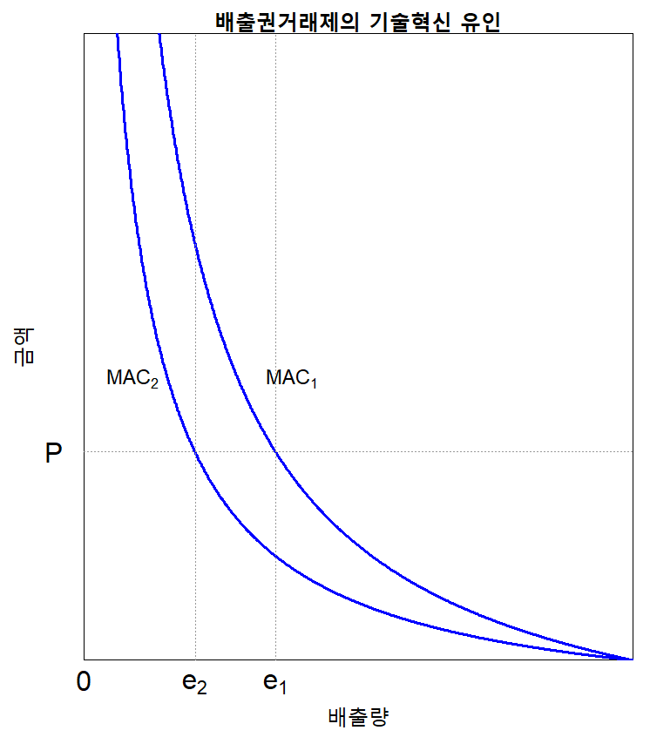
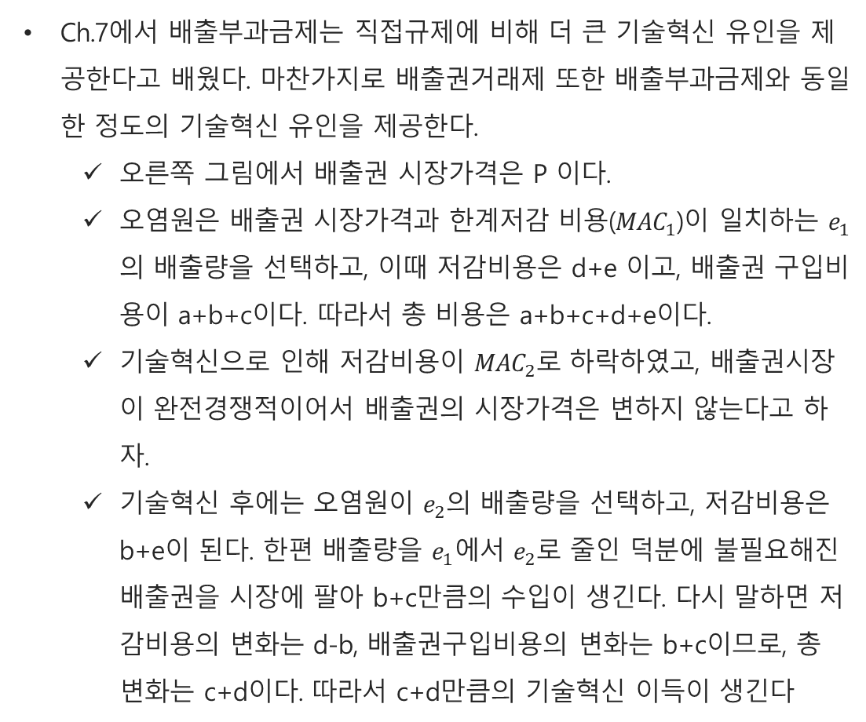
배출권거래제의 기술혁신 유인
Ch.7에서 배출부과금제는 직접규제에 비해 더 큰 기술혁신 유인을 제공한다고 배웠다. 마찬가지로 배출권거래제 또한 배출부과금제와 동일한 정도의 기술혁신 유인을 제공한다.
  오른쪽 그림에서 배출권 시장가격은 P 이다.
  오염원은 배출권 시장가격과 한계저감 비용(${MAC}_{1}$)이 일치하는 $e_{1}$의 배출량을 선택하고, 이때 저감비용은 d+e 이고, 배출권 구입비용이 a+b+c이다. 따라서 총 비용은 a+b+c+d+e이다.
  기술혁신으로 인해 저감비용이 ${MAC}_{2}로$ 하락하였고, 배출권시장이 완전경쟁적이어서 배출권의 시장가격은 변하지 않는다고 하자.
  기술혁신 후에는 오염원이 $e_{2}$의 배출량을 선택하고, 저감비용은 b+e이 된다. 한편 배출량을 $e_{1}$에서 $e_{2}$로 줄인 덕분에 불필요해진 배출권을 시장에 팔아 b+c만큼의 수입이 생긴다. 다시 말하면 저감비용의 변화는 d-b, 배출권구입비용의 변화는 b+c이므로, 총 변화는 c+d이다. 따라서 c+d만큼의 기술혁신 이득이 생긴다
c
d
a
b
e

Slide 13
배출권거래제의 기술혁신 유인
배출권거래제의 비용은 1)저감비용과 2)배출권구입 비용의 합이다.
위 사실을 토대로 기술혁신 유인의 이득을 계산하는 방법은 두 가지가 있다.
기술혁신 유인의 이득= 기술혁신 없을 때 비용 – 기술혁신 있을 때 비용
  기술혁신 없을 때 저감비용: d+e
  기술혁신 없을 때 배출권 구입비용: a+b+c
  기술혁신 있을 때 저감비용: b+e
  기술혁신 있을 때 배출권 구입비용: a
  따라서 기술혁신 유인의 이득은 (d+e+a+b+c) – (b+e+a) = c+d이므로 c+d와 같다.
(2) 기술혁신 유인의 이득= 저감비용의 변화 + 배출권구입 비용의 변화
  저감비용은 기술혁신이 생김으로 인해 d-b만큼 감소
  배출권 구입비용은 기술혁신이 생김으로 인해 b+c만큼 감소
  따라서 기술혁신 유인의 이득은 (d-b)+(b+c) = c+d이므로 c+d와 같다.
c
d
a
b
e

Slide 14
Section 2. 배출권거래제의 구체적 실행 방안

Slide 15
배출권거래제의 구체적 실행 방안
배출권거래제는 이론적으로 단기적인 비용효과성과 장기적인 기술혁신 유인을 모두 가지고 있고, 또 동시에 규제당국과 오염원이 자주 접촉할 필요도 없는 규제제도이다.
그러나 이 제도는 배출권시장이라는 새로운 시장을 만들고 운영하기 때문에 다른 제도에는 나타나지 않는 장애 요인이 존재한다.
  오염물질의 이질성으로 인한 문제
  배출권거래의 동태적 측면
  최초배출권의 분배문제와 정책수용성
  배출권시장의 경쟁성
  감시 및 감독비용

Slide 16
오염물질의 이질성으로 인한 문제
앞서 살펴보았듯이 오염물질이 이질적인 경우에는 오염도기준 거래제가 실행되어야 하지만 실제로 시행되기에는 현실적인 어려움이 있어 아래와 같이 몇 가지 대안이 있을 수 있다.
  이질적 오염물질에 대해 적용되는 배출량기준 거래제
  구획배출권거래제
  단일 오염도기준 배출권시장

Slide 17
이질적 오염물질에 대해 적용되는 배출량기준 거래제
오염물질의 이질성을 감안한 정책을 시행하기 위해서는 수많은 배출권시장을 운영해야 하는 현실적인 어려움이 있다면, 이에 대한 가장 손쉬운 대안으로는 이 문제를 무시하는 것이다.
즉 오염물질이 이질적임에도 불구하고 오염도기준 거래제가 아닌 배출량기준 거래제를 사용하는 방안을 검토하는 것이 필요하다.
  배출량기준 거래제를 사용함으로 인해 발생하는 사회적 비용이 오염도기준 거래제를 무리하게 사용함에 따라 발생하는 각종 거래비용이나 행정비용보다 더 적다면 배출량기준 거래제는 효과적인 대안이 될 수 있다.
다음장의 표는 미국, 칠레 등에 있어 특정 지역의 목표 오염도를 달성하기 위해 아래의 3가지 제도를 사용함에 따라 발생하는 배출저감비용을 비교하여 보여주고 있다.
  직접규제를 사용하는 방법
  직접규제 대신 오염도기준 배출권거래제를 사용하는 방법 (APS, Ambient Permit System)
  오염물질의 이질성에도 불구하고 배출량기준 거래제를 대신 사용하는 방법(EPS, Emission Permit System)

Slide 18
이질적 오염물질에 대해 적용되는 배출량기준 거래제
<이질적 오염물질의 배출저감 비용 비교>
오염물질 | 적용지역 | 직접규제비용/EPS비용 | EPS비용/APS비용
먼지 | 세인트루이스 | 1.33~6.00 | 1.67~4.51
아황산가스 | 유타, 콜로라도, 아리조나, 뉴멕시코 접경지역 | 1.70 | 2.50
황산화물 | 로스엔젤레스 | 1.05 | 1.07
아황산가스 | 오하이오주 | 0.91 | 1.40
먼지 | 볼티모어 | 2.50 | 1.88
질소산화물 | 볼티모어 | 0.69 | 8.64
질소산화물 | 시카고 | 0.42 | 33.9
아황산가스 | 델라웨어 | 0.83 | 21.3
먼지 | 델라웨어 | 11.10 | 1.97
먼지 | 산티아고, 칠레 | 1.25 | 8.00
Tietenberg, T. H. (2006), Emissions Trading: Principles and Practice, 2nd ed., Resources for the Future
(EPS비용/APS비용) 오염물질이 이질적임에도 불구하고 오염도기준 거래제가 아닌 배출량기준 거래제를 사용하면 전체 저감비용이 7%에서 3,290%까지 더 소요된다. 따라서 대체가능 여부는 대상오염물질이나 지역별로 크게 다르다.
(직접규제비용/EPS비용) 대부분의 경우 직접규제보다는 오염물질의 이질성을 무시하더라도 배출량기준 거래제를 사용할 경우에 저감비용이 더 적게 소요된다. 다만 네 경우에 대해서는 오히려 직접규제가 더 적은 비용을 필요로 한다.

Slide 19
구획배출권 거래제
구획배출권거래제는 전체 관리지역을 몇 개의 구획으로 분리한 뒤, 각 구획 내의 모든 오염원은 배출량기준 거래제에 의해 배출권을 1:1로 거래하게 한다. 서로 다른 구획 간의 배출권 거래는 원칙적으로 금지한다.
  Ch.7에서 배웠듯이 이질적 오염물질을 배출부과금제도를 이용해 규제할 때 전체 지역을 몇 개의 구획으로 나누어 차등화된 부과금을 부과하는 것과 마찬가지로 배출권거래제 역시 구획화 할 수 있다.
구획화를 하면 구획 내 오염물질의 동질성이 향상되기 때문에 오염물질의 이질성이 야기하는 문제를 많이 줄일 수 있다.
한편, 서로 다른 구획 간의 거래를 금지하게 되면 오염원들이 서로 간의 거래를 통해 효율성을 추구할 수 있는 기회를 제한하게 되므로 이로 인한 비용이 추가로 발생하게 된다.
즉 구획화는 아래와 같이 동시에 해결할 수 없는 두 가지 문제를 고려해야 한다.
  오염물질의 동질성 확보를 위해 구획을 가능한 작게 설정해야 한다.
  배출권 거래의 효율성 확보를 위해 구획을 가능한 크게 설정해야 한다.
절충안으로서 서로 다른 구획 간의 거래를 제한된 형태로 나마 허용하는 방안이 있을 수 있다. 이 때, 구획 간 거래 비율은 1:1이 아니고, 정부가 교환 비율을 정해주어야 한다.
  한 예로, 남캘리포니아의 대기오염 관리제도는 대상 지역을 해안지역과 내륙지역으로 구분하고, 내륙지역에 위치한 오염원이 해안지역의 배출권시장에서 배출권을 구매하는 것은 허용하지만, 그 반대의 경우는 허용하지 않음.
    대기, 지형 여건상 해안의 오염물질은 내륙으로 쉽게 이동하지만, 내륙에서 해안으로는 이동하지 않기 때문

Slide 20
단일 오염도기준 배출권시장
단일 오염도기준 배출권시장에서는 특히 오염이 심한 지점을 기준으로 각 오염원의 전이계수를 구하고, 이에 따라 배출권 교환비율을 정해준다.
  기준이 되는 지점에 가까운 오염원이 배출권을 줄이면, 보다 멀리 떨어진 오염원은 대신 보다 많은 배출을 늘릴 수 있다.
  기준 지점의 오염이 개선되면서 환경개선효과를 누릴 수 있다.
하지만 시간이 지날수록 제도의 장점이 사라지는 문제를 동반한다.
  오염이 심한 기준 지점만을 반영하여 교환비율이 결정되면 새로운 오염시설은 모두 이 기준 지점으로부터 멀리 위치하여 보다 싼 가격에 배출을 하려고 할 것이다.
  그 결과 시간이 지날수록 기준 지점 외의 오염이 심해질 것이다.

Slide 21
배출권거래의 동태적 측면
배출권거래제를 실제로 실행할 때에는 공간적문제뿐 아니라 시간적 문제까지 고려해야 한다.
오염도가 시간이 지나면서 변하는 데에는 여러 이유가 있다.
  오염원의 생산 행위가 시간에 따라 변하는 경우
  강수, 풍향 등에 따른 자연적 요인에 의해서 변하는 경우
  축적성 오염물질의 경우 자연의 흡수능력보다 빠르게 축적되는 경우
따라서 정부는 시간변수를 도입하여 배출권거래제를 설계하는 것이 필요하다
  배출권의 예치와 차용
  계절별 배출권거래제의 운용
    예를 들어 오존은 온도가 높을 때 농도가 높아지므로 여름과 여타 계절로 분리하여 배출권거래제를 운용할 수 있다.
    여름에는 매월 5톤의 오존 생성가스를 배출하고, 여타 계절에는 10톤의 가스를 배출 할 수 있는 방식

Slide 22
배출권의 예치와 차용
배출권의 예치는 이번 해에 배출할 수 있는 권리보다도 더 적은 양을 배출한 후 그 차이를 내년으로 이월하는 행위를 의미하고, 배출권의 차용은 내년도에 갖게 될 배출권 중 일부를 금년도에 미리 사용하는 행위를 의미한다.
  배출권의 이월과 차용을 허용하면 오염원은 저감 설비 투자 시점을 선택할 때 재량권을 갖게 되어, 저감비용을 줄일 수 있다.
  오염원은 배출권의 시장수요가 높을 때를 대비해 배출권을 절약할 수 있어, 배출권 시장가격 안정화에도 도움이 된다.
다만 저감활동을 위한 비용지출을 뒤로 미룰수록 최소한 이자율에 해당하는 이득을 얻을 수 있기 때문에 오염원은 저감설비 투자나 가동을 미루고 배출권을 차용하려하는 문제가 발생한다.
  오염피해는 초기에 크고, 후기에 작아지는 경향이 생기는데, 사회 전체로 보면 오염피해 또한 초기보다 나중에 발생하는 것이 이득이다.
  따라서 배출권의 시점 간 거래 (예치와 차용)를 허용하려면, 적용하는 이자율을 경제 전체의 통상적인 이자율보다 높게할 필요는 있다

Slide 23
최초배출권의 분배문제와 정책 수용성
정부가 배출권거래제를 도입하면 오염원간의 자발적인 거래에 의해 배출권 가격이 결정된다.
  장기적으로 혹은 이론적으로 보면 정부가 최초에 배출권을 어떻게 분배하느냐 하는 것은 궁극적인 비용효과성에 영향을 미치지 않아야 한다.
  최초에 어떤 상태에 있던 오염원들의 자발적 거래에 의해 각 오염원의 한계저감비용과 일치하는 수준에서 배출권 시장가격이 최종적으로 형성되고, 그 배출권 시장가격과 일치하는 수준에서 배출량 혹은 저감량을 선택하게 되기 때문이다.
하지만 현실에서는 많은 요인이 배출권시장에 영향을 미치기 때문에 최초의 배출권 배분방식에 따라 시장의 균형 자체가 달라질 수 있다.
  오염원 간의 형평성 문제에도 영향을 미치기 때문에, 이해 당사자들(오염원들)이 정책을 수용하려 하는지에도 영향을 미치게 된다.
배출권을 오염원에게 분배하는 방법은 여러가지가 있지만 아래의 두가지 방법이 많이 사용되고 또 논란이 많다.
  그랜드파더링 (grandfathering)
  경매제도

Slide 24
그랜드파더링
그랜드파더링은 각 오염원이 과거에 배출하던 배출량에 비례하여 배출권을 분배하는 방식을 의미한다.
  오염물질 저감을 위해 많은 노력을 이미 기울인 기업에게는 불합리한 방법이 된다.
  오염원들이 정부가 이 방식을 택할 것이라는 사실을 안다면 배출권거래제 시행 시점에 맞추어 배출량을 의도적으로 늘릴 가능성 또한 있다.
실제로 그랜드파더링이 시행된 예시는 지구온난화 방지를 위한 교토의정서(1997) 합의문에서 찾아볼 수 있다.
  선진국들의 온실가스 저감량을 결정할 때 1990년 배출량을 기준으로 하여 특정 비율만큼 줄이도록 배출권을 분배하되, 구체적인 수준은 협상을 통해 정하도록 하였다.

Slide 25
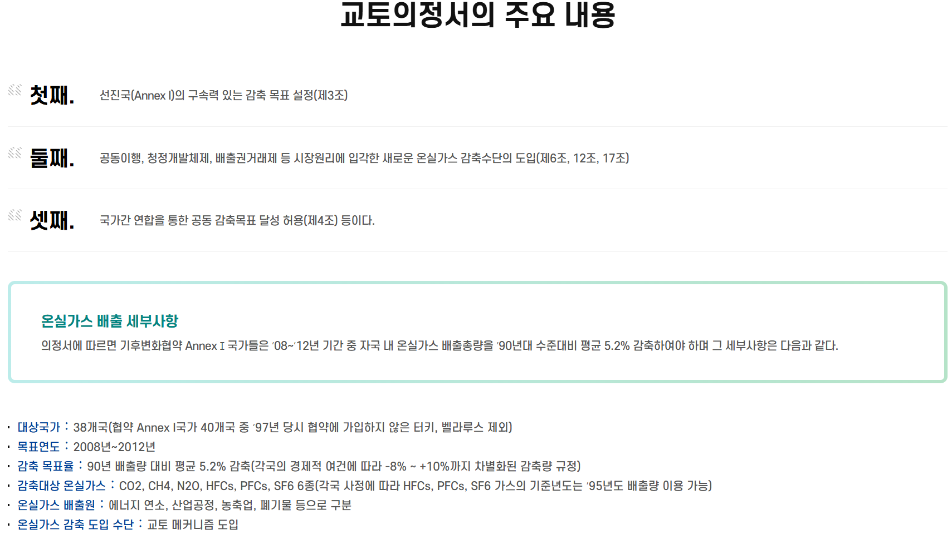
교토의정서
https://www.khnp.co.kr/main/contents.do?key=247

Slide 26
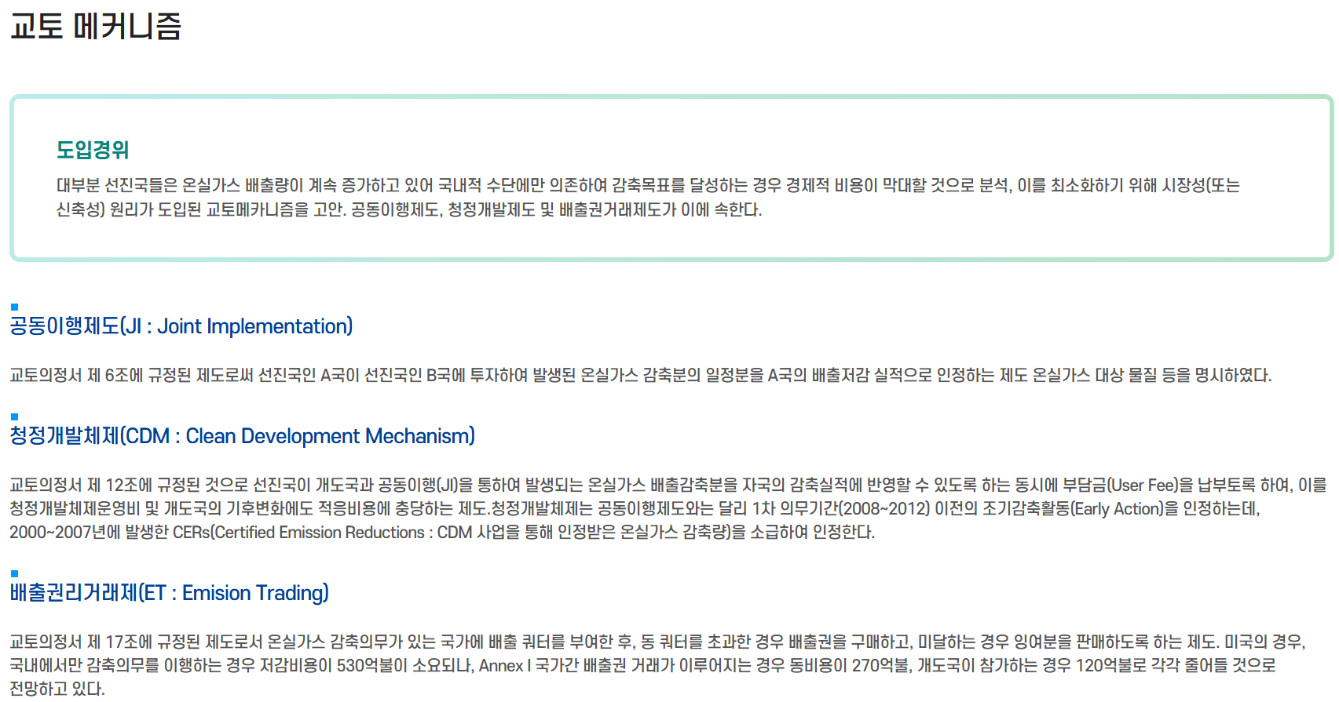
교토의정서
https://www.khnp.co.kr/main/contents.do?key=247

Slide 27
경매제도
경매에서는 가장 높은 지불의사를 표시한 오염원이 배출권을 가져간다.
  큰 특징 중 하나가 경매로 인해 정부 수입이 발생하고, 대신 오염원들은 그만큼의 비용 부담이 늘어난다는 점이다.
  정부수입을 통해 다른 조세를 대체하는 것이 가능하기 때문에 추가적인 편익이 발생할 수 있다. (Ch.7에서 배운 환경세의 이중편익가설 참고)
  오염원 입장에서는 직접규제에서는 정부의 기준만 준수하면 비용을 지불하지 않아도 되기 때문에, 이 제도는 기업에게 부담이 될 수 있다. 이러한 기업의 입장을 고려하면, 경매 수입을 다시 오염원에게 돌려주는 방법도 있다.
  특히 경매제도를 도입하면 오염원은 배출저감을 위해 저감비용을 지출하고, 추가로 배출권 구매비도 지출해야 한다.
  이 두 비용의 합이 직접규제로 인한 저감비용과 비교하여 어느 것이 더 많은지에 따라 정책수용성이 결정된다.
다음장의 표는 배출권거래제에서의 저감비용과 배출권 구매비용의 합을 직접규제에서의 저감비용과 비교하고 있다.

Slide 28
경매제도
<배출권거래제하의 오염원의 총비용부담>
오염물질 | 적용지역 | APS비용/직접규제비용 | EPS비용/직접규제비용
아황산가스 | 유타, 콜로라도, 아리조나, 뉴멕시코 접경지역 | n/a | 0.59
황산화물 | 로스엔젤레스 | n/a | 1.09
먼지 | 볼티모어 | 0.66 | n/a
질소산화물 | 볼티모어 | n/a | 4.36
질소산화물 | 시카고 | 0.10 | 6.08
아황산가스 | 델라웨어 | n/a | 2.39
먼지 | 델라웨어 | n/a | 0.35
Tietenberg, T. H. (2006), Emissions Trading: Principles and Practice, 2nd ed., Resources for the Future
(APS비용/직접규제비용) 오염물질의 이질성을 적절히 반영하는 오염도기준 거래제가 시행되면 경매에서의 배출권 구매비용을 감안해도 배출권거래제의 오염원 비용이 직접규제의 저감비용보다 작다는 것을 알 수 있다.
  직접규제와 달리 배출권거래제는 비용효과성을 달성해 저감비용을 크게 줄여주기 때문이다.
(EPS비용/직접규제비용) 그러나 오염물질이 이질적임에도 불구하고 배출량기준 거래제를 사용하게 되면 저감비용 측면의 정책 효율성이 줄어들어 배출권거래제의 상대적 장점이 많이 사라진다.

Slide 29
배출권시장의 경쟁성
일반 재화와 마찬가지로, 배출권 시장도 완전경쟁적이어야 사회적 효율성이 달성된다.
  전제조건으로 배출권시장에 많은 수의 거래자가 참여하여 한 거래자의 행위로 인해 시장 전체의 가격이 영향을 받지 않아야 한다.
  만약 많은 양의 배출권을 보유하여 배출권 시장가격에 영향을 미칠 수 있는 오염원이 있다면, 그 오염원이 배출권을 판매할 때는 공급독점자, 구매할 때는 수요독점자가 될 것이다. 이는 배출권시장의 효율성을 감소시킬 수 있다.
시장에 영향력을 가진 거래자가 배출권을 판매하려 하면, 시장가격은 하락하게 되고, 이는 판매자 입장에서는 완전경쟁시장에서는 발생하지 않던 추가 비용이다. 이렇게 배출권을 판매하면 그 가치가 떨어지는 것을 비용으로 인식하게 되면 판매자는 완전경쟁일 경우에 비해 더 적은 양의 배출권만을 판매하려고 할 것이다.

Slide 30
감시 및 감독비용
배출권거래제는 배출부과금제에 비해서는 정부와 오염원이 직접 접촉할 필요성을 주여주는 정책이기는 하지만, 이 제도 역시 오염원의 행위를 감시하고 감독하는 비용을 필요로 한다.
  무엇보다도 정부는 각 오염원이 소유한 배출권보다 더 많은 양의 배출을 하지 않도록 감시할 의무가 있으며, 이 과정에서 감시 및 감독비용이 소요된다.
직접규제, 배출부과금제, 배출권거래제, 세 가지 제도 모두 공통적으로, 규제당국은 오염원의 배출량이 어느정도인지를 정확히 알 필요가 있다. 다만 아래와 같이 세부적인 차이가 있다.
  배출부과금제와 배출권거래제를 비교하면 배출권거래제의 경우에서 정부는 감시 의무가 더 적다.
    배출권거래제의 경우 서로의 행동을 감시할 가능성이 있기 때문이다.
    부과금제도에서는 어떤 오염원이 신고한 그 이상을 배출하더라도 다른 오염원의 이윤에 영향을 끼치지 않는다.
    배출권거래제에서는 어떤 오염원이 초과 배출을 하면 그로 인해 배출권 시장 수요가 줄어들어, 배출권의 시장가격이 정상적인 경우보다 낮아지게 된다.
    따라서 다른 오염원의 부정 배출을 인지하면 고발하고자 할 것이며, 이런 식의 오염원 간 상호감시가 이루어지면 정부의 감시 및 감독 필요성은 줄어든다
뒷장에 이어 계속

Slide 31
감시 및 감독비용
  직접규제와 배출권거래제를 비교하면 어느 쪽의 감시 비용이 클지 단정하기는 어렵다
    앞서 설명한 상호감시 유인 덕분에 배출권거래제는 더 적은 감시 비용이 든다
    반대로 배출권거래제가 직접규제보다 더 많은 감시 비용이 들 수도 있다. 직접규제는 많은 경우 배출량보다는 농도를 규제하고 따라서 오염원을 상시 감시할 필요성은 적다. 한편 배출권거래제에서는 오염원의 실제 배출량과 배출권 보유량이 일치하는지를 확인할 수 있어야 하고, 거래를 통한 권리이전 현황까지 계속해서 자료로 확보하여야 하므로 이를 위한 비용이 소모된다.

Slide 32
Section 3. 배출권거래제 실행 사례

Slide 33
옵셋정책: 최초의 배출권거래 적용 사례
미국정부가 대기오염관리의 필요성을 느껴, 이에 관한 최초의 법률을 입안한 것은 1955년이지만, 산업활동 위축을 우려하여 각 주정부의 미온적 태도로 정책실행이 부진하였다.
1970년에 대기관리법 수정안이 통과되면서, 미국 환경처(EPA)는 미국 전역의 대기 오염도기준을 설정하고, 달성을 위한 책임은 각 주정부에게 돌렸다.
  이에 주정부는 EPA의 오염도기준 달성을 위한 주정부 실행계획(SIP)을 시행하였고, 주로 기술기준 혹은 배출기준과 같은 직접규제의 형식을 취하고 있었다.
  직접규제에 기초한 정책이 대기오염을 줄이는데 어느정도 성과는 있었지만, 그 획일성에 따른 비효율성이 계속 지적되고 있었다.
    특히 EPA가 정한 오염도기준 이상의 오염이 발생한 지역에는 새로운 공장이 건설되지 못하였다. 따라서 해당 지방정부는 환경규제로 경제성장이 저해 되는 것을 크게 우려하고 있었다.

Slide 34
옵셋정책: 최초의 배출권거래 적용 사례
이 상황에서 1976년에 도입된 것이 바로 옵셋정책(offset policy)이다.
  EPA의 오염도 기준을 달성하지 못한 지역에 있는 어떤 오염원이 배출량을 줄이면 EPA는 크레딧을 인정하고, 이 크레딧은 이 지역에 새로운 기업이 진입할 수 있도록 하였다.
  오염도기준이 달성되지 못하는 지역에 새로이 진입하는 기업이 해당 지역 내의 기존 기업으로부터 충분한 양의 크레딧을 구입하고, 또 이 기업이 진입함에도 불구하고 지역 전체 오염물질 배출량이 늘어나지 않을 경우 진입이 허용되었다.
  통상적으로 새로운 오염원은 자신이 필요로 하는 배출량보다 20% 정도 더 많은 양의 크레딧을 구입토록 하였고, 이 20%의 초과 배출권은 행사되지 못하게 하여 오염도 개선효과를 꾀하였다.
이후에 옵셋정책은 신규 진입자가 아닌 기존 오염원이 배출권을 획득하게 하거나, 기존 오염원이 설비 규모를 확장할 수 있도록 하는 조치를 포함하고, 배출권 예치를 허용하는 식으로 확장되어 배출권거래 프로그램 (Emissions Trading Program, ETP)으로 불리게 되었다.

Slide 35
황배출권 프로그램
1980년대 미국에서는 석탄화력발전소에서 배출되는 이산화황(SO₂) 때문에 산성비 문제가 심각했다.
  산성비의 주요 원인은 화석 연료의 연소 과정에서 발생하는 이산화황(SO₂) 과 질소산화물(NO_{x}) 이다.
  이 물질들이 대기 중에서 물, 산소 등과 반응하여 각각 황산과 질산이 되고, 이 산성 물질들이 빗물에 섞여 내리면서 산성비가 된다.
  산성비는 토양의 산성화, 식물피해, 건축물 부식, 호수 산성화 등의 피해를 끼침
앞서 설명한 배출권거래제 형태로서는 최초로 1990년 미국에서 도입된 배출권거래 제도이다.
  이 전의 제도들과는 다른 큰 특징은 조직화된 시장에서 거래되었다는 점이다
  개별 거래를 정부가 승인하는 것이 아니라, 시카고의 거래소에서 누구든지 배출권을 구입할 수 있었다.
  환경보호단체 등에서 배출권을 구매한 후 이를 폐기하여 실제 배출량을 줄이는 것도 가능하였다.
황배출권 프로그램은 매우 성공적이었다
  1990~2004년 사이 석탄발전소 발전량이 25% 증가했음에도 전력부문 SO₂ 배출량이 36% 감소하였다.
  배출저감 성과를 얻는데 소요된 비용도 직접규제와 같은 다른 환경정책에 비해서는 훨씬 싸서 최소한 15%에서 최대 90% 정도의 비용절감이 있었던 것으로 추정됨

Slide 36
유럽연합의 배출권거래제
현재 세계적으로 가장 활성화된 배출권거래제는 유럽 국가들이 2005년에 설치하여 운영하고 있는 유럽연합 배출권거래제도(EU-ETS, EU Emissions Trading Scheme)이다.
  1997년 교토의정서에 합의한 뒤, 감축의무가 있는 EU가 의무 달성은 물론, 효과적인 감축을 위해 EU-ETS를 도입
  모든 EU회원국과 아이슬란드, 리히텐슈타인, 노르웨이가 참여 (북아일랜드의 경우 전력부문만 참여)
  10,000여 개의 에너지 및 제조업 시설과 EU 역내의 항공노선, 2024년부터는 해운 운송도 적용 대상이다.
  대상 온실가스는 CO₂(이산화탄소), N₂O (아산화질소), PFCs (과불화탄소)
  초기에는 주로 무상 배분이었으나, 갈수록 유상경매를 통한 배분 비중이 커지고 있다.
  각국에 배분되는 경매수입은 대부분 기후변화 및 에너지 분야를 위해 사용하게 되어 있다.
  무상 배분은 ‘탄소누출(carbon leakage)’를 고려해서 이루어지기도 한다.
    탄소누출은 EU 내 기업이 역외의 기업과 경쟁 관계를 형성하고 있는데, EU 내의 강화된 정책으로 인해 역내 기업의 생산비가 상승하고, 그 때문에 EU 내 기업의 배출량은 줄어들지만 대신 역외 기업의 시장점유율이 높아져 결국은 지구 전체 탄소 배출량이 다시 늘어날 위험성을 의미한다.

Slide 37
Thank you

